Slide 1
ПРЕДОСТАВЛЕНИЕ ФИНАНСОВОЙ ПОДДЕРЖКИ
СУБЪЕКТАМ МСП В 2026 ГОДУ
муниципальная программа
«Развитие малого и среднего предпринимательства в городе Сургуте»

Slide 2
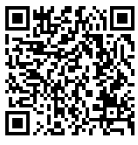
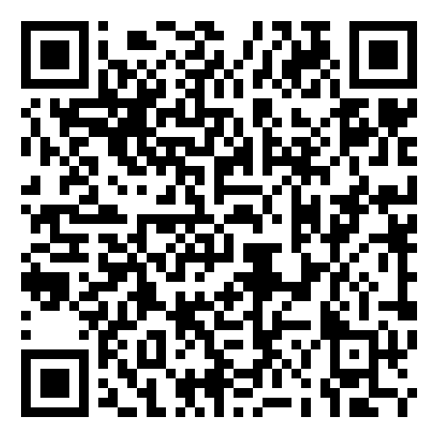
Постановление Администрации города от 15.06.2018 № 4437
«Об утверждении порядка предоставления субсидий субъектам малого и среднего предпринимательства на возмещение затрат»
Социально значимые (приоритетные) виды деятельности:
Виды деятельности из утвержденного перечня в качестве основного
При наличии статуса «социальное предприятие» все виды экономической деятельности в соответствии с ОКВЭД, за исключением видов экономической деятельности, предусматривающих производство и (или) реализацию подакцизных товаров, а также добычу и (или) реализацию полезных ископаемых (за исключением общераспространенных полезных ископаемых)
Узнать, является ли
Ваш вид деятельности
социально значимым
Как получить статус «социальное предприятие»

Slide 3
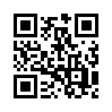
Категории и критерии участников отбора
Субъект МСП
сведения в Реестре
субъектов МСП ФНС
Постановка на налоговый учет в ХМАО-Югре
Деятельность на территории города
постановка на налоговый учет в городе Сургуте либо наличие помещения для осуществления СЗВД
Приоритетный ВД – основной,
а также наличие лицензии, если ВД подлежит лицензированию

Slide 4
Требования к участникам отбора
Не имеет заинтересованности в совершении сделки, затраты по которой представлены к возмещению | Не осуществляет производство и реализацию подакцизных товаров, за исключением сахаросодержащих напитков (Федеральный закон от 09.04.2026 № 93-ФЗ) | Ранее не были субсидированы аналогичные затраты | С даты выявления нарушения условий предоставления поддержки прошло более 3 лет
Не является иностранным ЮЛ, а также российским ЮЛ, в уставном капитале которого доля прямого или косвенного участия офшорных компаний в совокупности превышает 25 % | Не находится в перечне лиц, в отношении которых имеются сведения о причастности к экстремистской деятельности или терроризму | Не находится в перечне лиц и организаций, связанных с террористическими организациями и террористами или с распространением оружия массового уничтожения | Не является кредитной, страховой организацией, участником рынка ценных бумаг, ломбардом
Не получал средства из бюджета города на те же цели | Не является иностранным агентом | Не осуществляет деятельность в сфере игорного бизнеса | Деятельность ИП не должна быть прекращена, а ЮЛ приостановлена
Отсутствуют сведения об организации или ФЛ в реестре дисквалифицированных лиц | Не является нерезидентом РФ | Не является участником соглашений о разделе продукции | ЮЛ не находится в процессе реорганизации, ликвидации, банкротства

Slide 5

Компенсируемые затраты
Максимальный размер субсидии 1 млн руб.
- машины, механизмы, приборы, устройства, используемые для работы или производства;
- более 20 тыс. руб. за единицу;
- группировки 320 и 330 ОКОФ;
- произведенные в периоды нахождения сведений об участнике отбора в РСМП
Не подлежат возмещению затраты:
- на оборудование для оптовой и розничной торговой деятельности;
- на мобильные телефоны, смартфоны;
- на мебель из группировок с кодами ОКОФ 330.31.01.1, 330.31.09.11;
- на доставку и монтаж оборудования
Оборудование
80 % (в отдельных случаях 70 %), но не более 700 тыс. руб.
! 2025 год, но не ранее даты внесения в ЕГРЮЛ/ЕГРИП сведений заявительного типа об основном виде деятельности при отсутствии сведений отчетного типа

Slide 6
Аренда (субаренда)
- помещение используется для осуществления СЗВД или деятельности СП на территории города Сургута непосредственно участником отбора;
- по договорам аренды нежилых помещений без учета затрат на коммунальные и иные услуги, дополнительные платежи;
- за периоды нахождения сведений об участнике отбора в РСМП
50 % (в отдельных случаях 40 %), но не более 300 тыс. руб.
Обязательная сертификация
произведенной продукции
и (или) декларирование
ее соответствия
- регламент Таможенного союза (Евразийского экономического союза);
- Единый перечень продукции, подлежащей обязательной сертификации, утвержденный постановлением Правительства Российской Федерации от 23.12.2021 № 2425;
- произведенные в периоды нахождения сведений об участнике отбора в РСМП
80 %, но не более
100 тыс. руб.

Slide 7
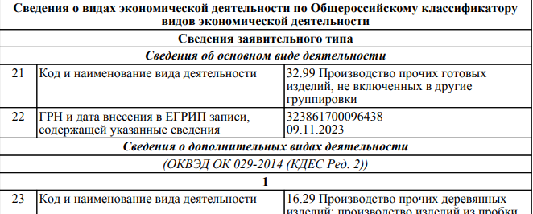
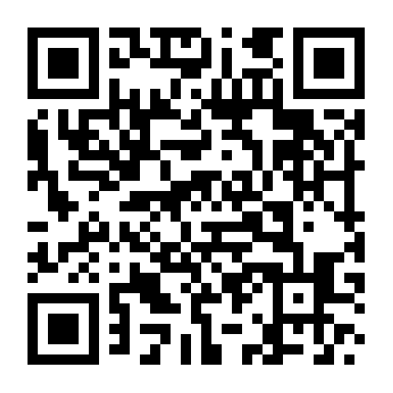
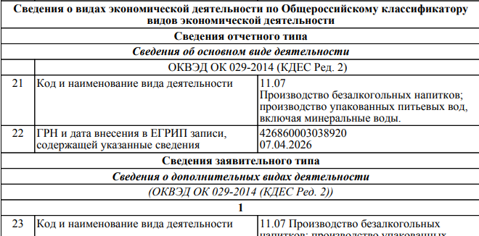
Предоставление сведений из ЕГРЮЛ/ЕГРИП в электронном виде

Slide 8
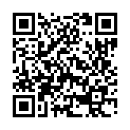
Формирование и подача заявок
Подача заявок осуществляется посредством системы «Электронный бюджет»
Заявка подписывается УКЭП руководителя участника отбора или уполномоченного им лица
Важно! В случае подписания заявки уполномоченным лицом в соответствии с требованиями системы «Электронный бюджет» применяется машиночитаемая доверенность
Электронные копии документов, предоставляемых в составе заявки, должны иметь распространенные открытые форматы
Инструкции по формированию, заполнению и подаче заявок

Slide 9
Рассмотрение заявок
1
2
3
4
Не более 55 рабочих дней
Рассмотрение заявок
Не более 1 рабочего дня
Размещение протокола подведения итогов
Не более 10 рабочих дней
Издание постановления о предоставлении субсидии
Не менее 10 дней
Прием заявок
5
6
7
Не более 4 рабочих дней
Подписание соглашения с Администрацией города
Не более 10 рабочих дней
Перечисление денежных средств
Представление отчетности

Slide 10
Основания для отклонения заявок
Подача заявки после даты и времени окончания приема заявок | Несоответствие представленных к возмещению затрат требованиям Порядка | Установление факта недостоверности предоставленной информации
Несоответствие категориям, критериям и требованиям к участникам отбора | Представление неполного пакета документов | Признание победителя отбора уклонившимся от подписания соглашения
 | Устранение замечаний в срок более 2 рабочих дней после возврата заявки на доработку
Несоответствие заявки и документов требованиям Порядка | Ранее получена аналогичная поддержка (заявка отклоняется полностью) | Отсутствие лимитов бюджетных обязательств на 15 декабря

Slide 11
Отчетность и результаты предоставления поддержки
1
2
Отчет о достижении результатов предоставления субсидии
Отчет об исполнении принятых обязательств
Значение результата предоставления субсидии устанавливается в соглашении о предоставлении субсидии
- информация о показателях работы;
- осуществление деятельности (наличие в РСМП)
в течение 12 месяцев с даты получения субсидии
Срок: в течение 10 календарных дней со дня, следующего за днем заключения соглашения
Срок: в течение 10 календарных дней по истечении одного года со дня получения субсидии
В случае нарушения сроков представления отчетности субсидия подлежит возврату в полном объеме

Slide 12


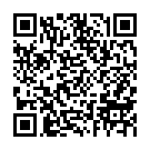
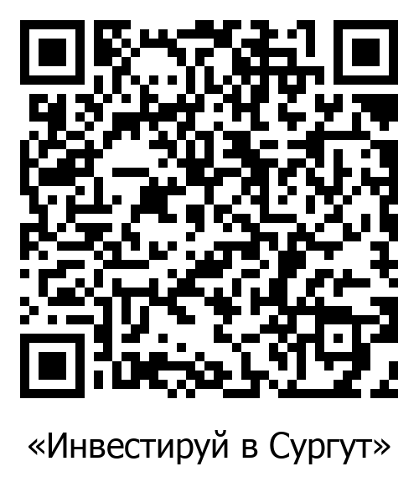
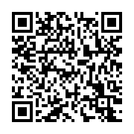
Отдел аналитики и поддержки предпринимательства
Сургут, ул. Энгельса, д. 8
52-21-12, 52-21-22, 52-20-57
Инвестиционный
портал города
Канал в MAX
«ИНВЕСТИРУЙ в СУРГУТ»
Официальный портал Администрации города

